Slide 1


420-3Q5-RA
Développement d’applications en
intelligence d’affaires
SESSION
A-2023
ENSEIGNANT
Marco Guay
C15

Slide 2

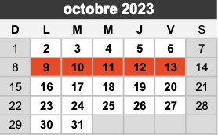
Examen #1
Jeudi 26 octobre 2023

Slide 3

Laboratoire #7
Remise:
Mercredi 25 octobre 2023 (fin de journée).

Slide 4

Horaire
Prochain cours:
Lu 23 oct 2023: C15
Je 26 oct 2023: C16 EXAMEN #1
Semaine suivante:
Lu 30 oct 2023: C17
Je 2 nov 2023: C18
des prochaines rencontres

